Slide 1

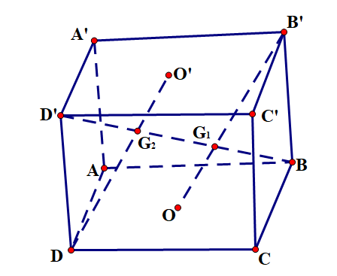
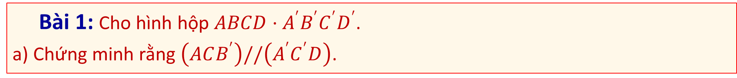
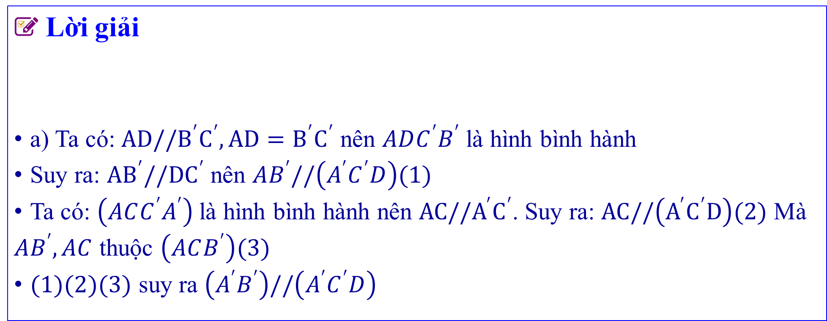

➌. Bài tập rèn luyện SGK
Bài 1: Cho hình hộp $ABCD⋅A^{′}B^{′}C^{′}D^{′}$.
a) Chứng minh rằng $\left(ACB^{′}\right)//\left(A^{′}C^{′}D\right)$.
Lời giải
a) Ta có: $AD//B^{′}C^{′},AD=B^{′}C^{′}$ nên $ADC^{′}B^{′}$ là hình bình hành
Suy ra: ${AB}^{′}//{DC}^{′}$ nên $AB^{′}//\left(A^{′}C^{′}D\right)(1)$
Ta có: $\left(ACC^{′}A^{′}\right)$ là hình bình hành nên $AC//A^{′}C^{′}$. Suy ra: $AC//\left(A^{′}C^{′}D\right)(2)$ Mà $AB^{′},AC$ thuộc $\left(ACB^{′}\right)(3)$
$(1)(2)(3)$ suy ra $\left(A^{′}B^{′}\right)//\left(A^{′}C^{′}D\right)$

Slide 2
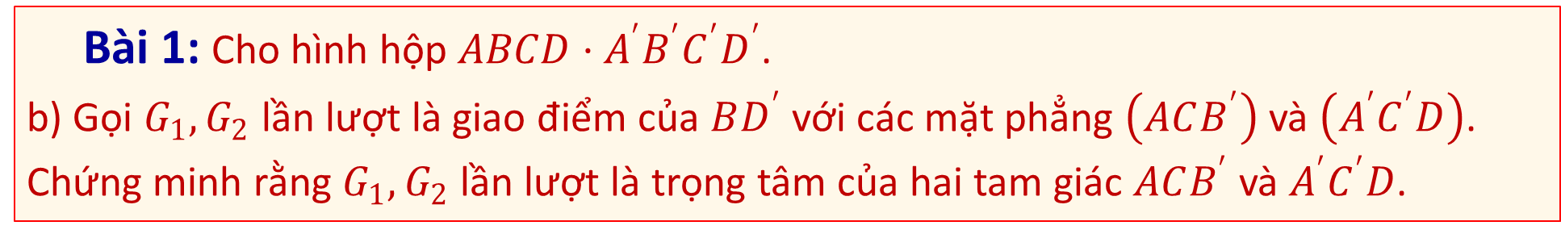
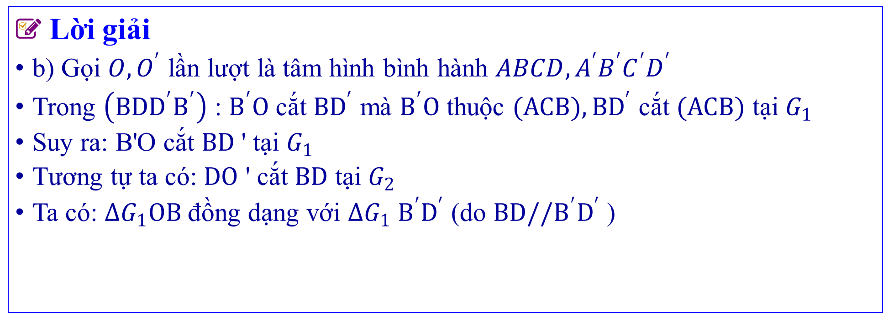
➌. Bài tập rèn luyện SGK
Bài 1: Cho hình hộp $ABCD⋅A^{′}B^{′}C^{′}D^{′}$.
b) Gọi $G_{1},G_{2}$ lần lượt là giao điểm của $BD^{′}$ với các mặt phẳng $\left(ACB^{′}\right)$ và $\left(A^{′}C^{′}D\right)$. Chứng minh rằng $G_{1},G_{2}$ lần lượt là trọng tâm của hai tam giác $ACB^{′}$ và $A^{′}C^{′}D$.
Lời giải
b) Gọi $O,O^{′}$ lần lượt là tâm hình bình hành $ABCD,A^{′}B^{′}C^{′}D^{′}$
Trong $\left({BDD}^{′}B^{′}\right)$ : $B^{′}O$ cắt ${BD}^{′}$ mà $B^{′}O$ thuộc $(ACB),{BD}^{′}$ cắt $(ACB)$ tại $G_{1}$
Suy ra: B'O cắt $BD$ ' tại $G_{1}$
Tương tự ta có: $DO$ ' cắt $BD$ tại $G_{2}$
Ta có: $ΔG_{1}OB$ đồng dạng với $ΔG_{1}{ B}^{′}D^{′}$ (do $BD//B^{′}D^{′}$ )

Slide 3
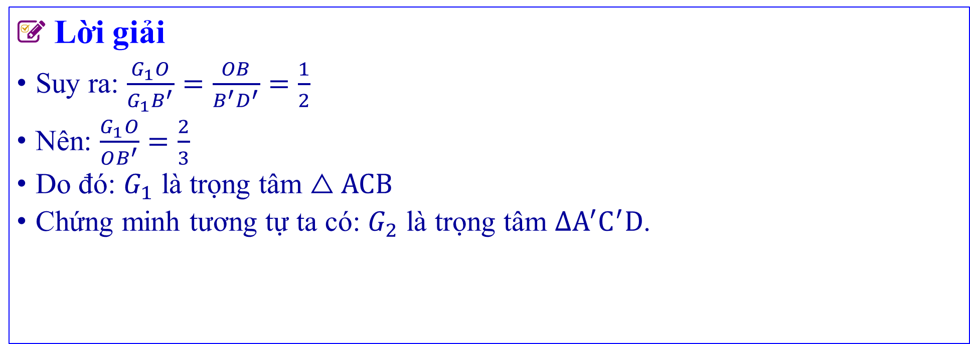
➌. Bài tập rèn luyện SGK
Bài 1: Cho hình hộp $ABCD⋅A^{′}B^{′}C^{′}D^{′}$.
b) Gọi $G_{1},G_{2}$ lần lượt là giao điểm của $BD^{′}$ với các mặt phẳng $\left(ACB^{′}\right)$ và $\left(A^{′}C^{′}D\right)$. Chứng minh rằng $G_{1},G_{2}$ lần lượt là trọng tâm của hai tam giác $ACB^{′}$ và $A^{′}C^{′}D$.
Lời giải
Suy ra: $\frac{G_{1}O}{G_{1}B^{′}}=\frac{OB}{B^{′}D^{′}}=\frac{1}{2}$
Nên: $\frac{G_{1}O}{OB^{′}}=\frac{2}{3}$
Do đó: $G_{1}$ là trọng tâm $△ACB$
Chứng minh tương tự ta có: $G_{2}$ là trọng tâm $ΔA^{′}C^{′}D$.

Slide 4
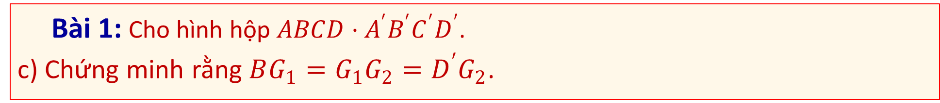
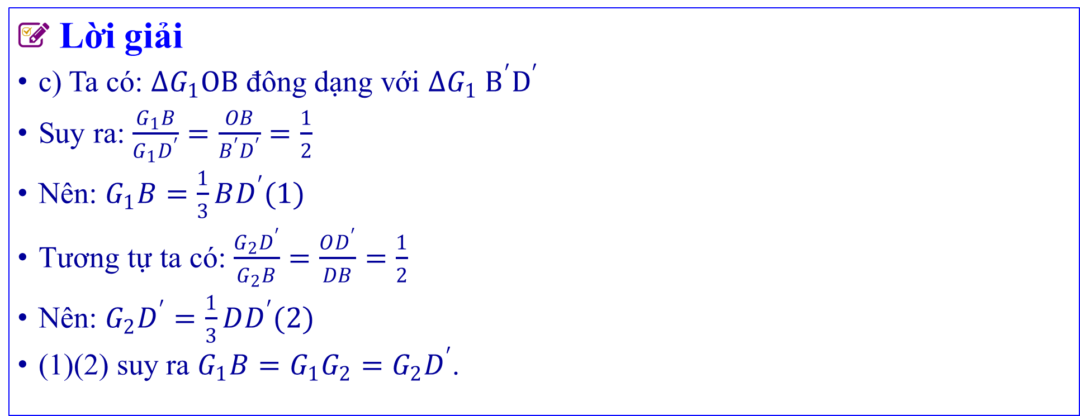
➌. Bài tập rèn luyện SGK
Bài 1: Cho hình hộp $ABCD⋅A^{′}B^{′}C^{′}D^{′}$.
c) Chứng minh rằng $BG_{1}=G_{1}G_{2}=D^{′}G_{2}$.
Lời giải
c) Ta có: $ΔG_{1}OB$ đông dạng với $ΔG_{1}{ B}^{′}D^{′}$
Suy ra: $\frac{G_{1}B}{G_{1}D^{′}}=\frac{OB}{B^{′}D^{′}}=\frac{1}{2}$
Nên: $G_{1}B=\frac{1}{3}BD^{′}(1)$
Tương tự ta có: $\frac{G_{2}D^{′}}{G_{2}B}=\frac{OD^{′}}{DB}=\frac{1}{2}$
Nên: $G_{2}D^{′}=\frac{1}{3}DD^{′}(2)$
(1)(2) suy ra $G_{1}B=G_{1}G_{2}=G_{2}D^{′}$.

Slide 5
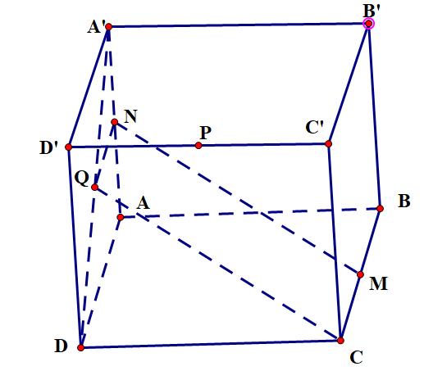
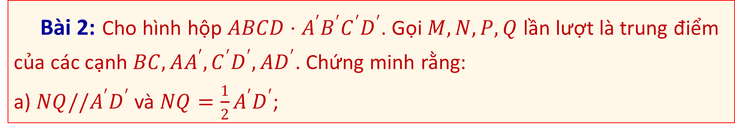
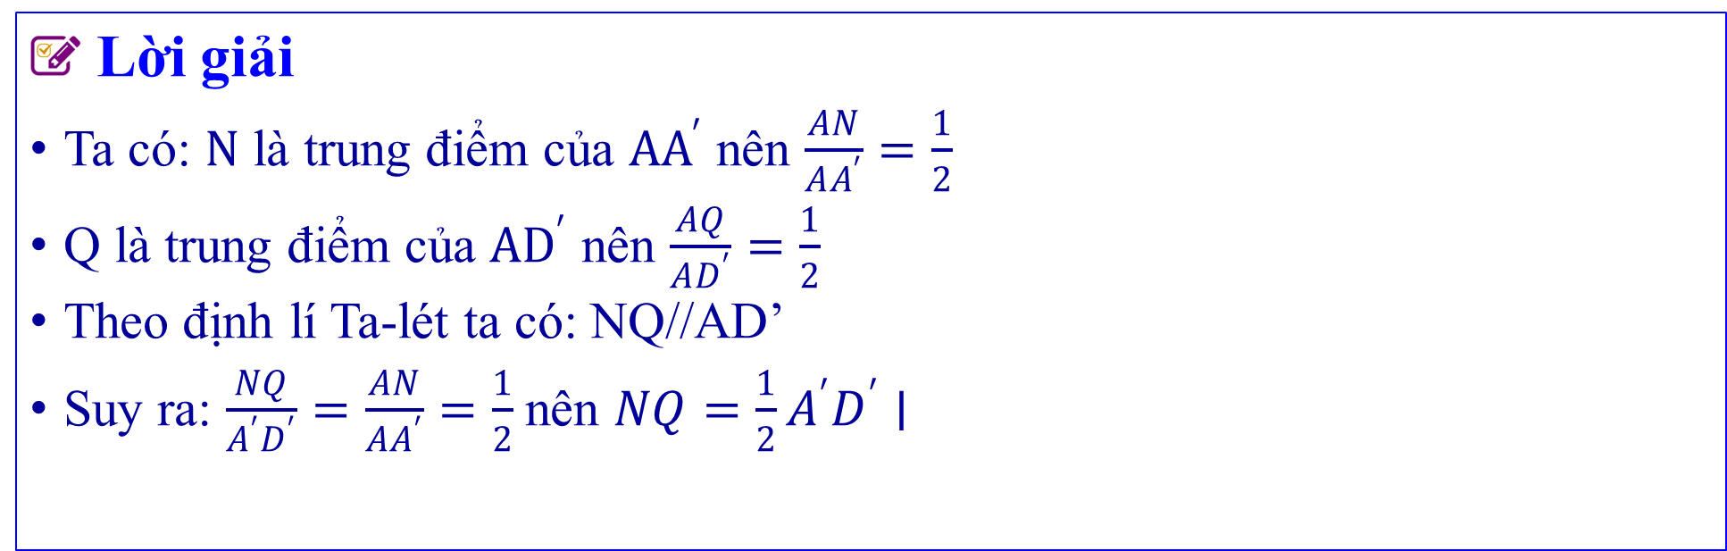
➌. Bài tập rèn luyện SGK
Bài 2: Cho hình hộp $ABCD⋅A^{′}B^{′}C^{′}D^{′}$. Gọi $M,N,P,Q$ lần lượt là trung điểm của các cạnh $BC,AA^{′},C^{′}D^{′},AD^{′}$. Chứng minh rằng:
a) $NQ//A^{′}D^{′}$ và $NQ=\frac{1}{2}A^{′}D^{′}$;
Lời giải
Ta có: $N$ là trung điểm của ${AA}^{′}$ nên $\frac{AN}{AA^{′}}=\frac{1}{2}$
Q là trung điểm của ${AD}^{′}$ nên $\frac{AQ}{AD^{′}}=\frac{1}{2}$
Theo định lí Ta-lét ta có: NQ//AD’
Suy ra: $\frac{NQ}{A^{′}D^{′}}=\frac{AN}{AA^{′}}=\frac{1}{2}$ nên $NQ=\frac{1}{2}A^{′}D^{′}∣$

Slide 6
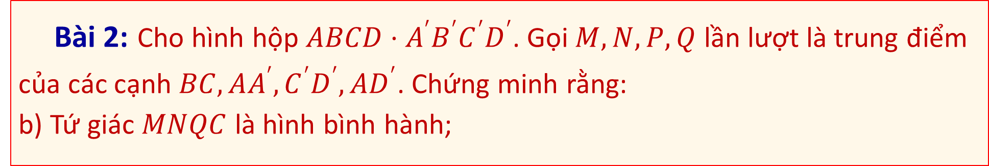
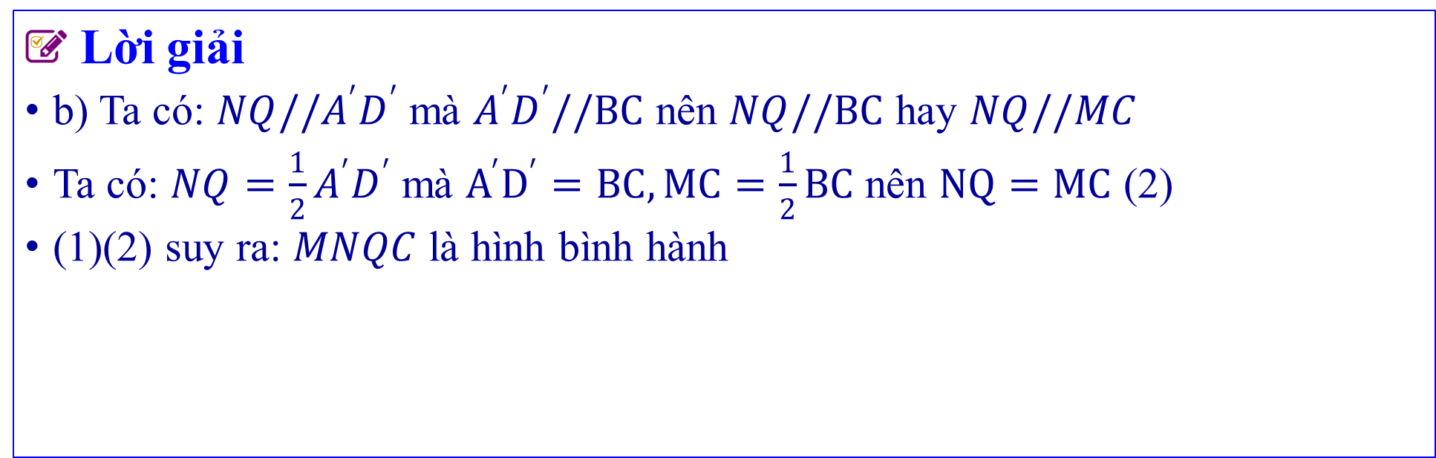
➌. Bài tập rèn luyện SGK
Bài 2: Cho hình hộp $ABCD⋅A^{′}B^{′}C^{′}D^{′}$. Gọi $M,N,P,Q$ lần lượt là trung điểm của các cạnh $BC,AA^{′},C^{′}D^{′},AD^{′}$. Chứng minh rằng:
b) Tứ giác $MNQC$ là hình bình hành;
Lời giải
b) Ta có: $NQ//A^{′}D^{′}$ mà $A^{′}D^{′}//BC$ nên $NQ//BC$ hay $NQ//MC$
Ta có: $NQ=\frac{1}{2}A^{′}D^{′}$ mà $A^{′}D^{′}=BC,MC=\frac{1}{2}BC$ nên $NQ=MC$ (2)
(1)(2) suy ra: $MNQC$ là hình bình hành

Slide 7
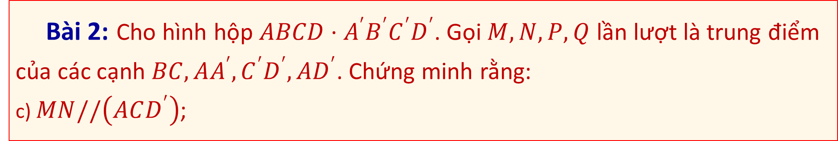
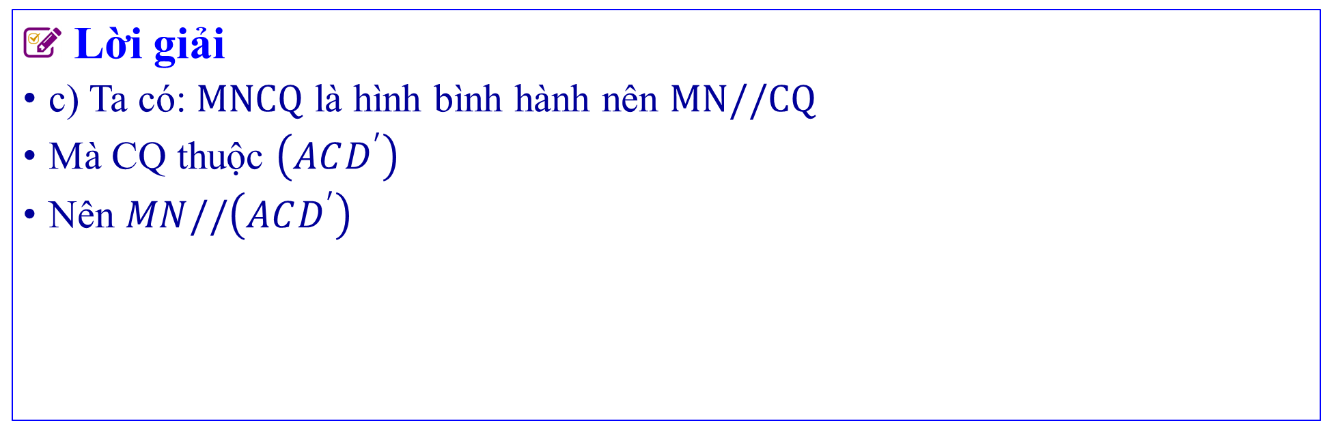
➌. Bài tập rèn luyện SGK
Bài 2: Cho hình hộp $ABCD⋅A^{′}B^{′}C^{′}D^{′}$. Gọi $M,N,P,Q$ lần lượt là trung điểm của các cạnh $BC,AA^{′},C^{′}D^{′},AD^{′}$. Chứng minh rằng:
c) $MN//\left(ACD^{′}\right)$;
Lời giải
c) Ta có: $MNCQ$ là hình bình hành nên $MN//CQ$
Mà CQ thuộc $\left(ACD^{′}\right)$
Nên $MN//\left(ACD^{′}\right)$

Slide 8
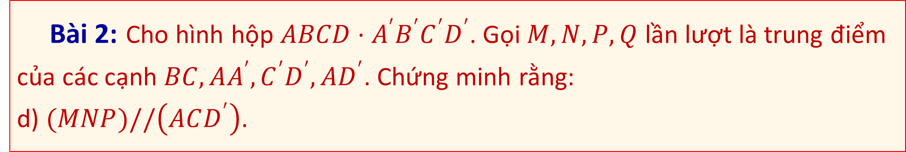
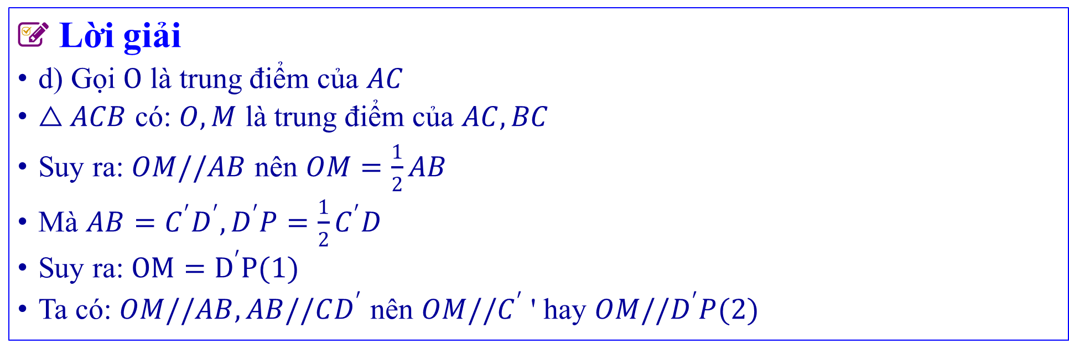
➌. Bài tập rèn luyện SGK
Bài 2: Cho hình hộp $ABCD⋅A^{′}B^{′}C^{′}D^{′}$. Gọi $M,N,P,Q$ lần lượt là trung điểm của các cạnh $BC,AA^{′},C^{′}D^{′},AD^{′}$. Chứng minh rằng:
d) $(MNP)//\left(ACD^{′}\right)$.
Lời giải
d) Gọi $O$ là trung điểm của $AC$
$△ACB$ có: $O,M$ là trung điểm của $AC,BC$
Suy ra: $OM//AB$ nên $OM=\frac{1}{2}AB$
Mà $AB=C^{′}D^{′},D^{′}P=\frac{1}{2}C^{′}D$
Suy ra: $OM=D^{′}P(1)$
Ta có: $OM//AB,AB//CD^{′}$ nên $OM//C^{′}$ ' hay $OM//D^{′}P(2)$

Slide 9
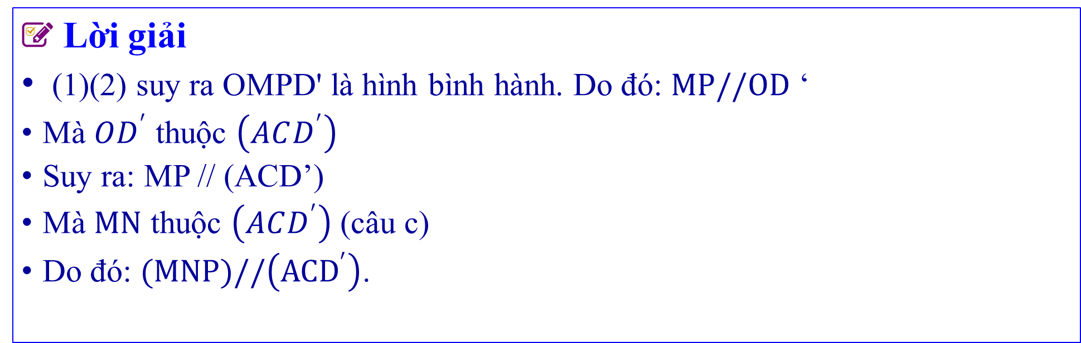
➌. Bài tập rèn luyện SGK
Bài 2: Cho hình hộp $ABCD⋅A^{′}B^{′}C^{′}D^{′}$. Gọi $M,N,P,Q$ lần lượt là trung điểm của các cạnh $BC,AA^{′},C^{′}D^{′},AD^{′}$. Chứng minh rằng:
d) $(MNP)//\left(ACD^{′}\right)$.
Lời giải
(1)(2) suy ra OMPD' là hình bình hành. Do đó: $MP//OD$ ‘
Mà $OD^{′}$ thuộc $\left(ACD^{′}\right)$
Suy ra: MP // (ACD’)
Mà $MN$ thuộc $\left(ACD^{′}\right)$ (câu c)
Do đó: $(MNP)//\left({ACD}^{′}\right)$.

Slide 10
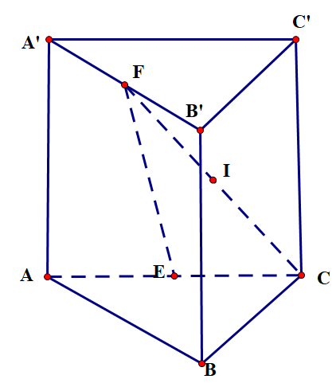
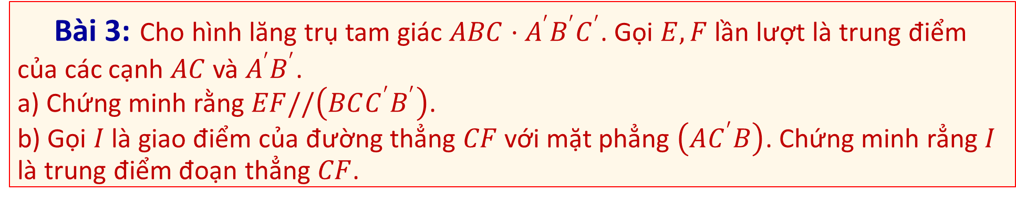
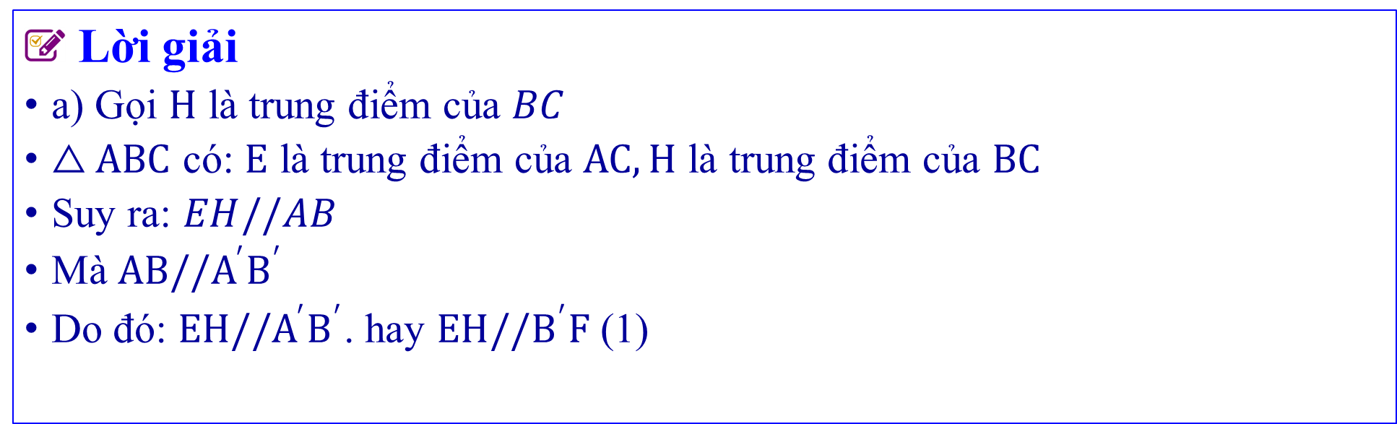
➌. Bài tập rèn luyện SGK
Bài 3: Cho hình lăng trụ tam giác $ABC⋅A^{′}B^{′}C^{′}$. Gọi $E,F$ lần lượt là trung điểm của các cạnh $AC$ và $A^{′}B^{′}$.
a) Chứng minh rằng $EF//\left(BCC^{′}B^{′}\right)$.
b) Gọi $I$ là giao điểm của đường thẳng $CF$ với mặt phẳng $\left(AC^{′}B\right)$. Chứng minh rẳng $I$ là trung điểm đoạn thẳng $CF$.
Lời giải
a) Gọi $H$ là trung điểm của $BC$
$△ABC$ có: $E$ là trung điểm của $AC,H$ là trung điểm của $BC$
Suy ra: $EH//AB$
Mà $AB//A^{′}B^{′}$
Do đó: $EH//A^{′}B^{′}$. hay $EH//B^{′}F$ (1)

Slide 11
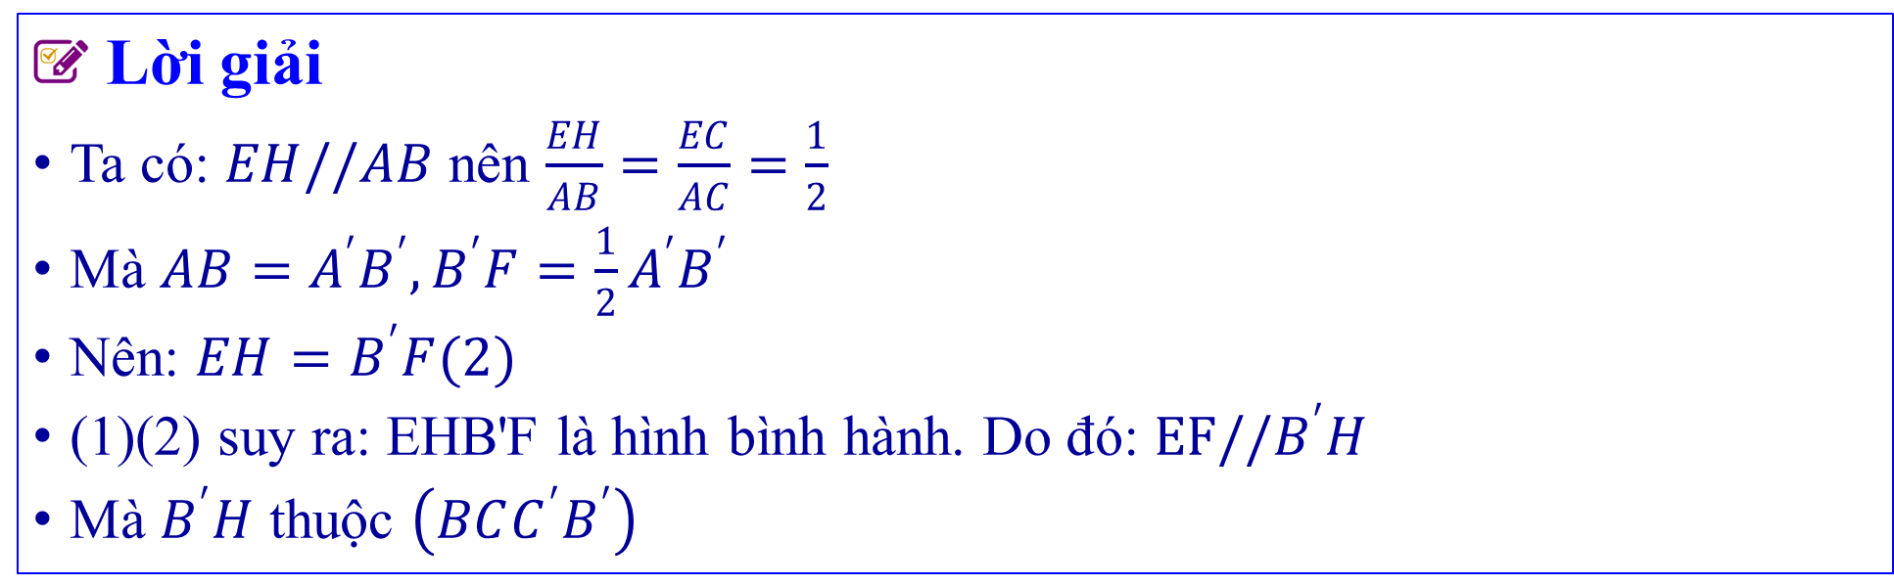
➌. Bài tập rèn luyện SGK
Bài 3: Cho hình lăng trụ tam giác $ABC⋅A^{′}B^{′}C^{′}$. Gọi $E,F$ lần lượt là trung điểm của các cạnh $AC$ và $A^{′}B^{′}$.
a) Chứng minh rằng $EF//\left(BCC^{′}B^{′}\right)$.
b) Gọi $I$ là giao điểm của đường thẳng $CF$ với mặt phẳng $\left(AC^{′}B\right)$. Chứng minh rẳng $I$ là trung điểm đoạn thẳng $CF$.
Lời giải
Ta có: $EH//AB$ nên $\frac{EH}{AB}=\frac{EC}{AC}=\frac{1}{2}$
Mà $AB=A^{′}B^{′},B^{′}F=\frac{1}{2}A^{′}B^{′}$
Nên: $EH=B^{′}F(2)$
(1)(2) suy ra: EHB'F là hình bình hành. Do đó: $EF//B^{′}H$
Mà $B^{′}H$ thuộc $\left(BCC^{′}B^{′}\right)$

Slide 12
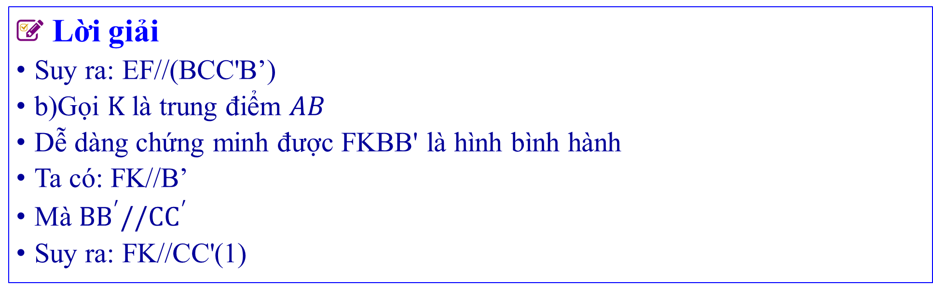
➌. Bài tập rèn luyện SGK
Bài 3: Cho hình lăng trụ tam giác $ABC⋅A^{′}B^{′}C^{′}$. Gọi $E,F$ lần lượt là trung điểm của các cạnh $AC$ và $A^{′}B^{′}$.
a) Chứng minh rằng $EF//\left(BCC^{′}B^{′}\right)$.
b) Gọi $I$ là giao điểm của đường thẳng $CF$ với mặt phẳng $\left(AC^{′}B\right)$. Chứng minh rẳng $I$ là trung điểm đoạn thẳng $CF$.
Lời giải
Suy ra: EF//(BCC'B’)
b)Gọi $K$ là trung điểm $AB$
Dễ dàng chứng minh được FKBB' là hình bình hành
Ta có: FK//B’
Mà ${BB}^{′}//{CC}^{′}$
Suy ra: FK//CC'(1)

Slide 13
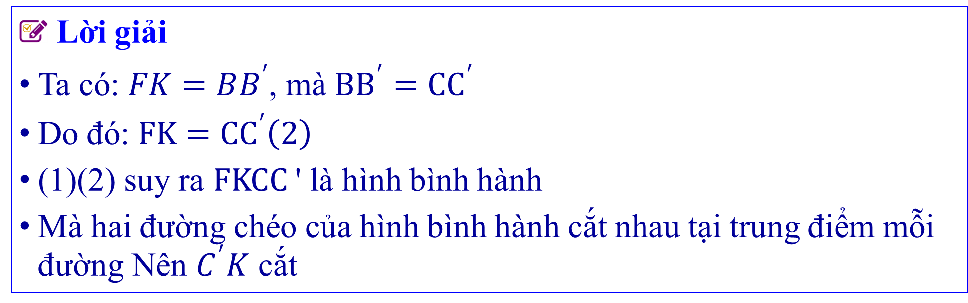
➌. Bài tập rèn luyện SGK
Bài 3: Cho hình lăng trụ tam giác $ABC⋅A^{′}B^{′}C^{′}$. Gọi $E,F$ lần lượt là trung điểm của các cạnh $AC$ và $A^{′}B^{′}$.
a) Chứng minh rằng $EF//\left(BCC^{′}B^{′}\right)$.
b) Gọi $I$ là giao điểm của đường thẳng $CF$ với mặt phẳng $\left(AC^{′}B\right)$. Chứng minh rẳng $I$ là trung điểm đoạn thẳng $CF$.
Lời giải
Ta có: $FK=BB^{′}$, mà ${BB}^{′}={CC}^{′}$
Do đó: $FK={CC}^{′}\left(2\right)$
(1)(2) suy ra $FKCC$ ' là hình bình hành
Mà hai đường chéo của hình bình hành cắt nhau tại trung điểm mỗi đường Nên $C^{′}K$ cắt

Slide 14
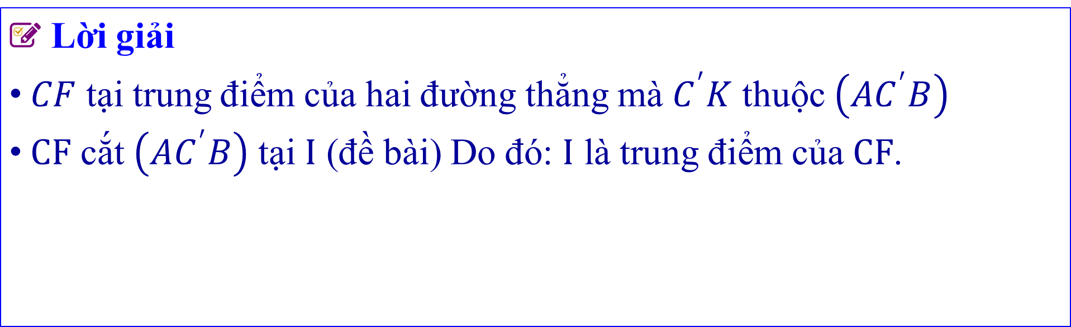
➌. Bài tập rèn luyện SGK
Bài 3: Cho hình lăng trụ tam giác $ABC⋅A^{′}B^{′}C^{′}$. Gọi $E,F$ lần lượt là trung điểm của các cạnh $AC$ và $A^{′}B^{′}$.
a) Chứng minh rằng $EF//\left(BCC^{′}B^{′}\right)$.
b) Gọi $I$ là giao điểm của đường thẳng $CF$ với mặt phẳng $\left(AC^{′}B\right)$. Chứng minh rẳng $I$ là trung điểm đoạn thẳng $CF$.
Lời giải
$CF$ tại trung điểm của hai đường thẳng mà $C^{′}K$ thuộc $\left(AC^{′}B\right)$
$CF$ cắt $\left(AC^{′}B\right)$ tại $I$ (đề bài) Do đó: $I$ là trung điểm của $CF$.

